Slide 1











Slide 2









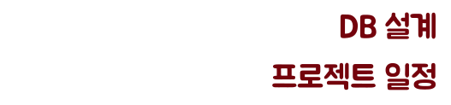


Slide 3







Slide 4





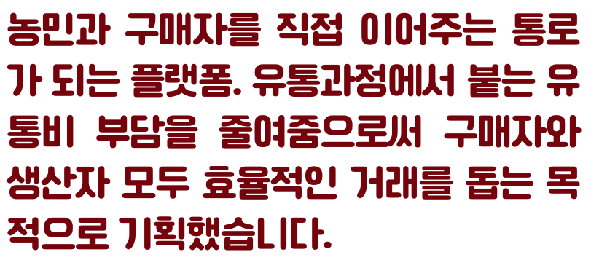


Slide 5









권승현
나태경
노정민
부팀장
백엔드
회원 (Member) Control
-회원가입, 로그인, 로그아웃, 내정보수정,회원탈퇴,회원리스트,회원삭제
주문관리(Order) Control
신고관리(Report) Control
공지사항관리(Notice) Control
카테고리관리(Category) Control
문의 답변 관리 (Answer) Control
프론트엔드,CSS
로그인, 회원가입, 회원 정보 수정
1:1 문의 리스트, 1:1 문의 등록
1:1 문의 수정 ,1:1 문의 상세페이지
공지사항 리스트, 공지사항 등록
공지사항 수정 ,공지사항 상세페이지
백엔드
1:1문의 (Help) Control
프론트엔드,CSS
Index(Header/Main/Footer)
판매 글 상세페이지(review/support/report 포함)
검색 결과 페이지, 찜 목록
회원 관리, 신고 목록 리스트
백엔드
상품 문의 (Support) Control

Slide 6

안우엽
정대규
한명빈
팀장
백엔드
상품 (Product) Control
리뷰 (Review) Control
리뷰 공감 (Review like) Control
찜 (Wish) Control
프론트엔드,CSS
아이디 찾기, 아이디 찾기 결과
비밀번호 찾기, 비밀번호 변경
카테고리, 주문결과
백엔드
회원 (Member) Control
-아이디 찾기, 비밀번호 찾기, 비밀번호 변경
프론트엔드,CSS
아이디 저장, 제품등록,
구매목록, 판매목록
구매자목록
백엔드
회원 (Member) Control
- 소셜 로그인

Slide 7



Slide 8
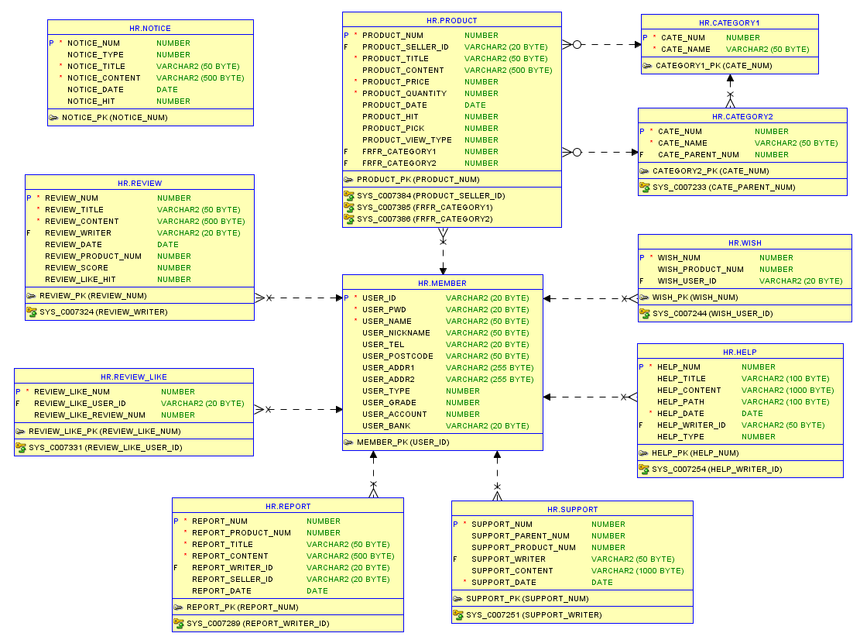

Slide 9

일정 구분 | 12월 | 1월 |  |  |  |  | 2월
 | 4w | 1w | 2w | 3w | 4w | 5w | 1w | 2w | 3w | 4w | 5w
기획
DB정리
작업(기능,디자인)
테스트 및 보완

Slide 10



Slide 11
















Slide 12

member | member | product | product
회원가입 | 아이디 저장 | 판매글 등록 | 상품 블라인드 처리 및 해제
아이디 중복확인 | 아이디 찾기 | 판매글 수정 | 블라인드 판매 글 영구삭제
주소 등록 사이트 api | 비밀번호 재설정 | 상품 검색 | 회원 타입에 따라 구매목록과 판매목록으로 전환되는 마이페이지
로그인 | 내 정보수정 | 판매글 상세페이지 | 12개 이상부터 페이징 처리되는 전체 상품 리스트
소셜 로그인 | 회원탈퇴 | 판매글 블라인드 | 다양한 상품 정렬 기능 -조회수 -가격순 -최신순 -블라인드 여부
로그아웃 | 회원 리스트 | 관리자픽 여부에 따라 변하는 등록,취소 버튼
 | 회원 삭제

Slide 13
answer | category | help | notice | order
1:1문의 답글 작성 | 대분류 카테고리 클릭 시 비동기로 소분류 카테고리 리스트를 생성,삭제 | 문의 타입에 따라 5가지 타입으로 전환되며 본인의 작성 글만 보여지는 1:1문의 리스트 | 공고 타입에 따라 이벤트와 공지로 전환되는 공고 리스트 | 4단계 결제 단계 구축 -주문 요청 –주문 수락 -주문 확정 -주문 취소
모달로 구현한 1:1문의 답글 수정 | 등록된 카테고리를 실시간으로 추가하는 카테고리 리스트 | 1:1문의 등록 | 공고 등록 | 결제 단계에 따라 가변하는 주문 수락, 확정, 취소버튼
모달로 구현한 1:1문의 답글 삭제 | 카테고리 등록 | 답글 유무에 따라 가변하는 1:1문의 상세페이지 | 공고 상세페이지 | 상품별 전체 주문자 조회 가능
 | 카테고리 삭제 | 1:1문의 수정 | 공고 수정
 |  | 1:1문의 삭제 | 공고 삭제

Slide 14

report | review | review Like | support | wish
신고 리스트 | 상품번호에 해당하는 리뷰 리스트를 DTO에 저장하여 출력 | 리뷰 공감 등록 | 상품번호에 해당하는 상품문의 리스트를 DTO에 저장하여 출력 | 찜 목록 리스트
신고 등록 | 리뷰 작성 | 리뷰 공감 삭제 | 상품문의번호에 해당하는 댓글 및 대댓글 등록 | 찜 등록
모달로 구현한 신고 상세페이지 | 리뷰 수정 | 공감 유무에 따라 가변하는 리뷰 공감 증감 버튼 | 상품문의 댓글 및 대댓글 수정 | 찜 삭제 및 전체삭제
신고 삭제 | 리뷰 삭제 | 리뷰 공감 개수 표시 | 상품문의 댓글 및 대댓글 삭제

Slide 15

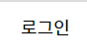
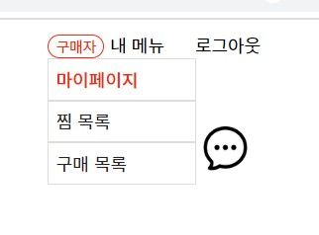
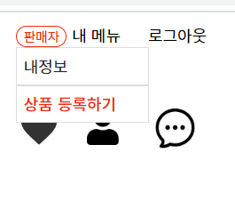
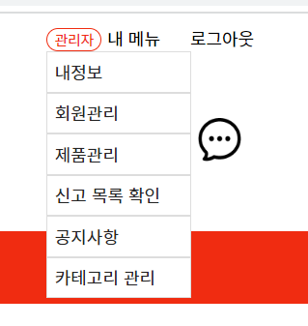
헤더/nav
로그인시 구매자/판매자/관리자
타입별 메뉴

Slide 16
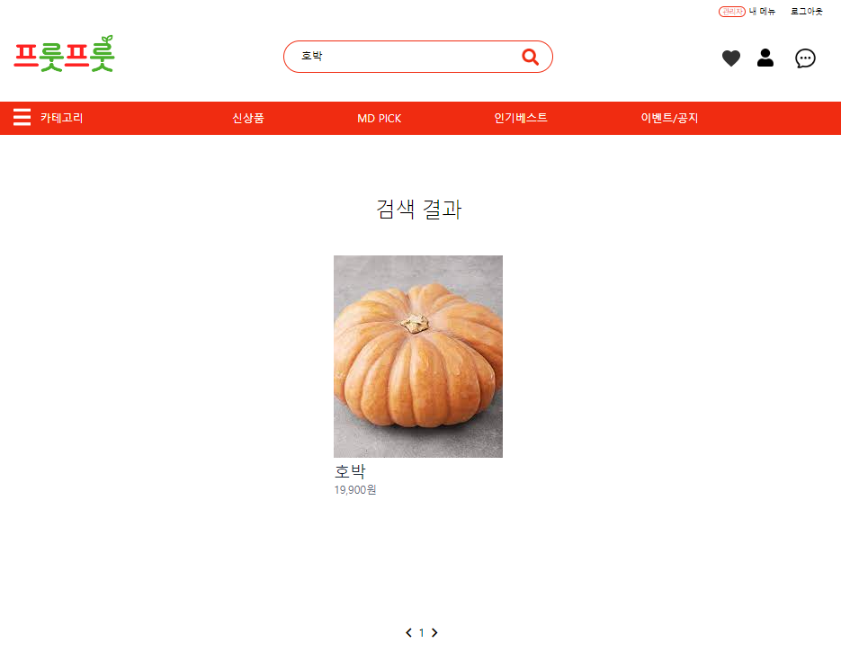

헤더/nav
검색창
검색 아이콘 클릭 혹은 키보드 엔터 시 검색 결과 페이지로 이동

Slide 17
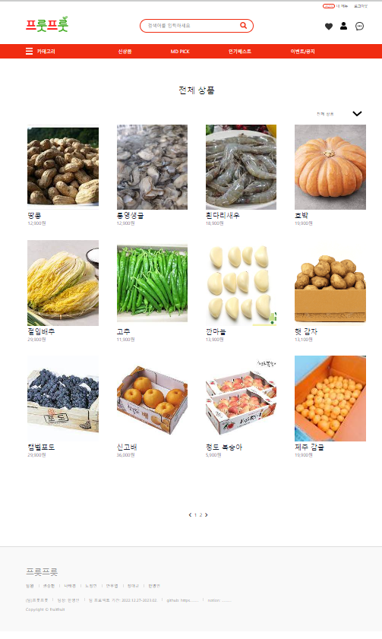
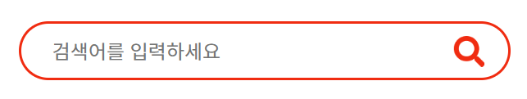
헤더/nav
검색창
검색어 없이 아이콘 클릭시
전체 상품 출력

Slide 18
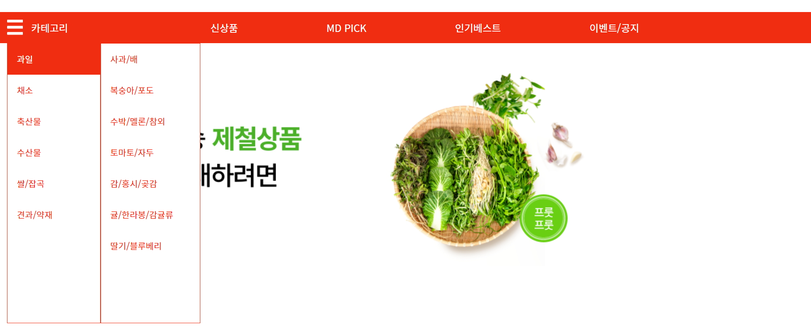
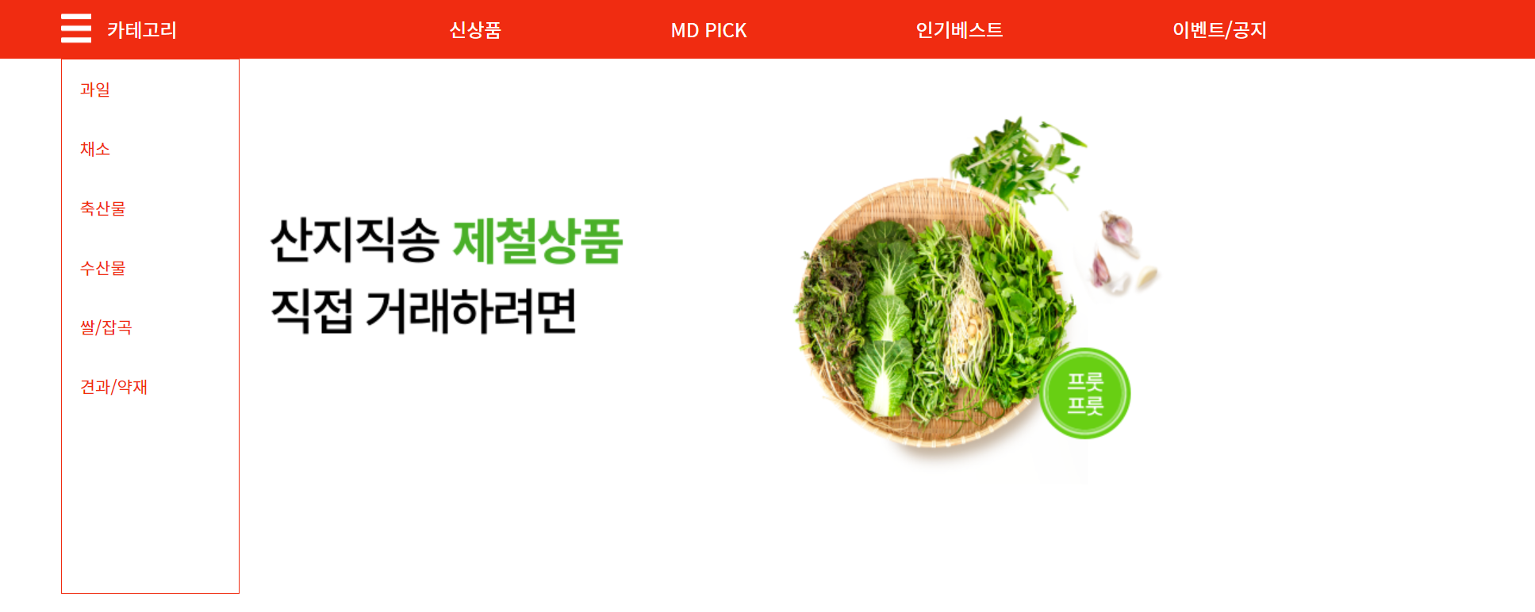
헤더/nav
이벤트/공지 페이지로 이동
동일 페이지 내의 해당 파트로 이동
카테고리
카테고리 관리에서 등록한
대분류/소분류 카테고리 연동

Slide 19
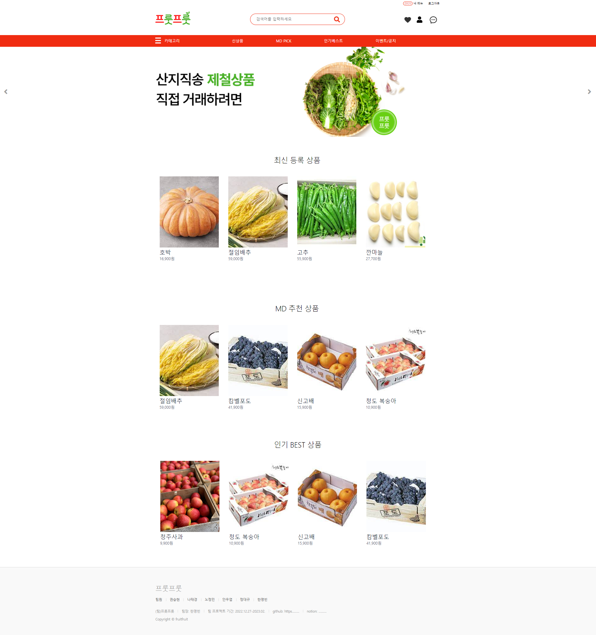

“<” / “>” 아이콘 클릭시
이전/다음 화면으로 전환

Slide 20

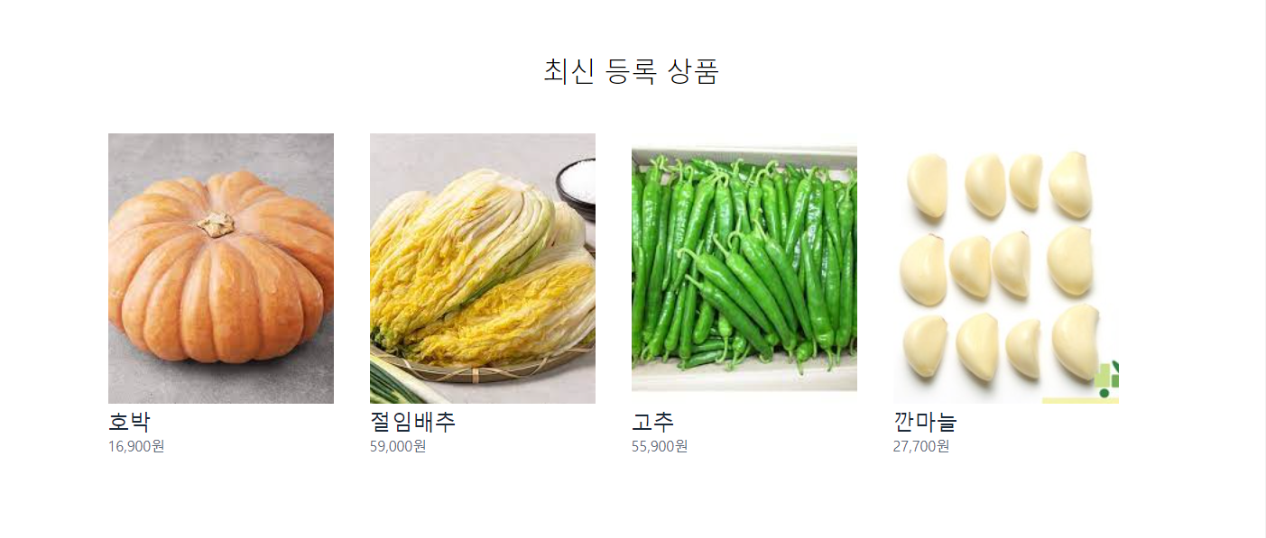
상품이 등록되지 않았을 경우
상품 등록할 경우
카드 형식
최대 4개까지 등록
- 최신 등록/관리자 픽/인기 상품(조회수 순) 으로 정렬되도록 기능 구현 - 3개의 섹션 모두 카드 등록 동일하게 작동

Slide 21
회원
member
칼럼명 | 데이터타입 | 제약조건 | 내용
user_id | varchar2(20) | primary key | 아이디
user_pwd | varchar2(20) | not null | 비밀번호
user_name | varchar2(50) | not null | 이름
user_nick | varchar2(50) |  | 닉네임
user_tel | number | not null | 전화번호
user_postcode | number |  | 우편번호
user_addr1 | varchar2(255) |  | 주소
user_addr2 | varchar2(255) |  | 상세주소
user_type | number |  | 회원 구분
user_account | number |  | 은행
user_bank | number |  | 계좌번호

Slide 22
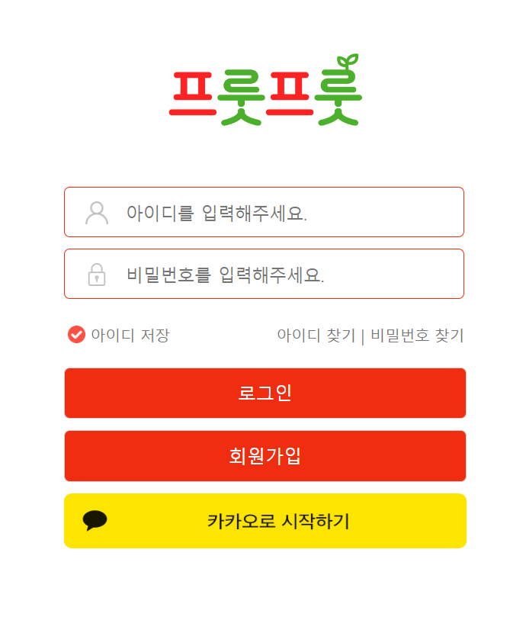
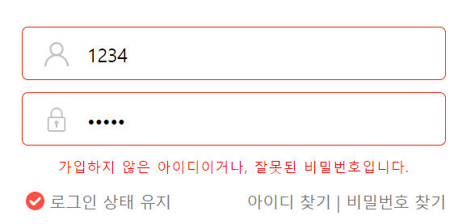


실시간 입력 검사
아이디, 비밀번호 찾기로 이동
쿠키로 로그인 유지
로그인 폼 제출(submit)
카카오 소셜 로그인
로그인

Slide 23
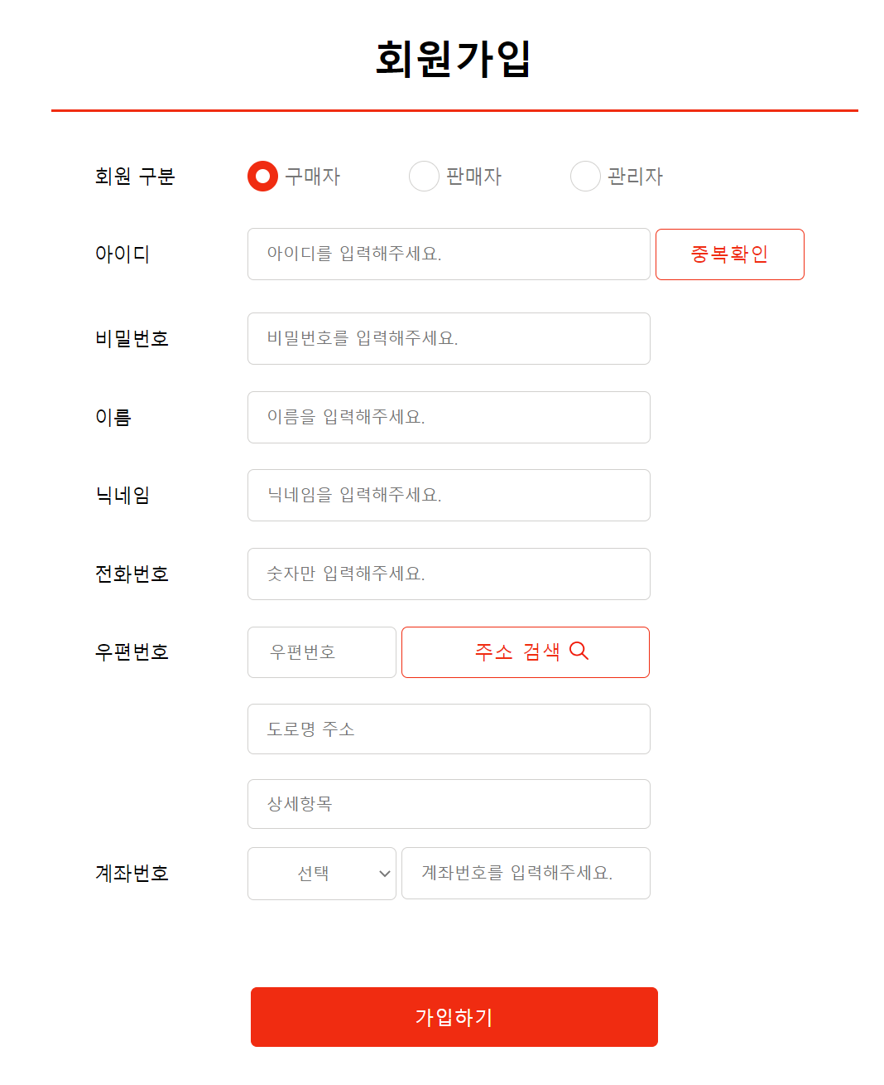
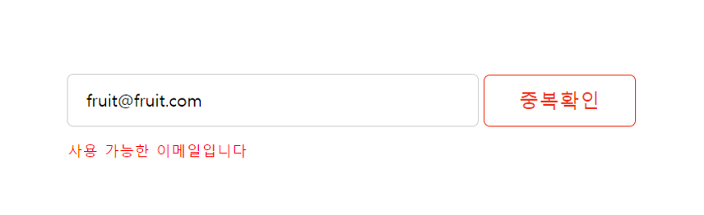
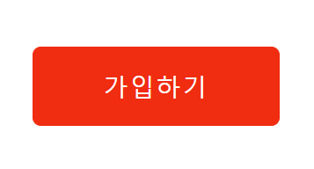
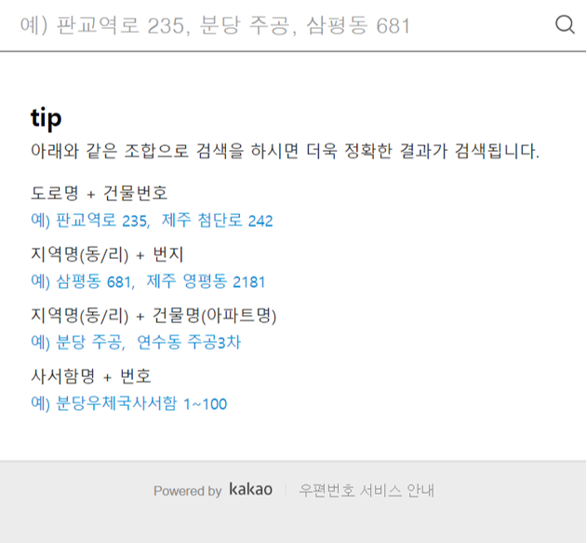
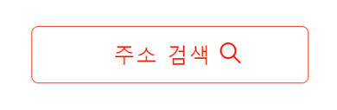
가입하기 버튼>
회원가입 폼 제출(submit)
버튼 눌렀을 때 아이디 실시간 중복 확인
회원가입
카카오 API를 사용하여 주소를 찾고 등록

Slide 24
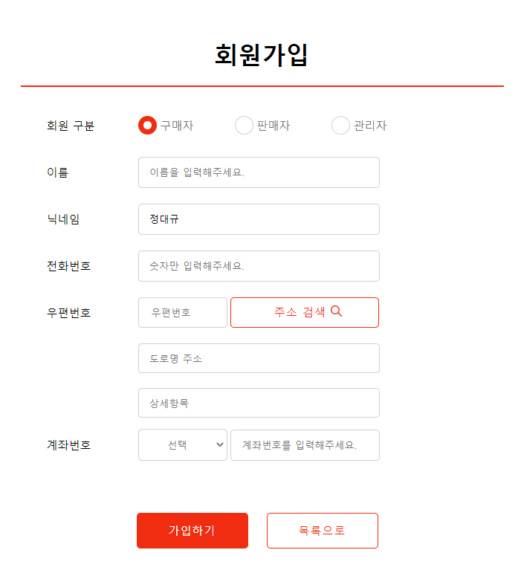
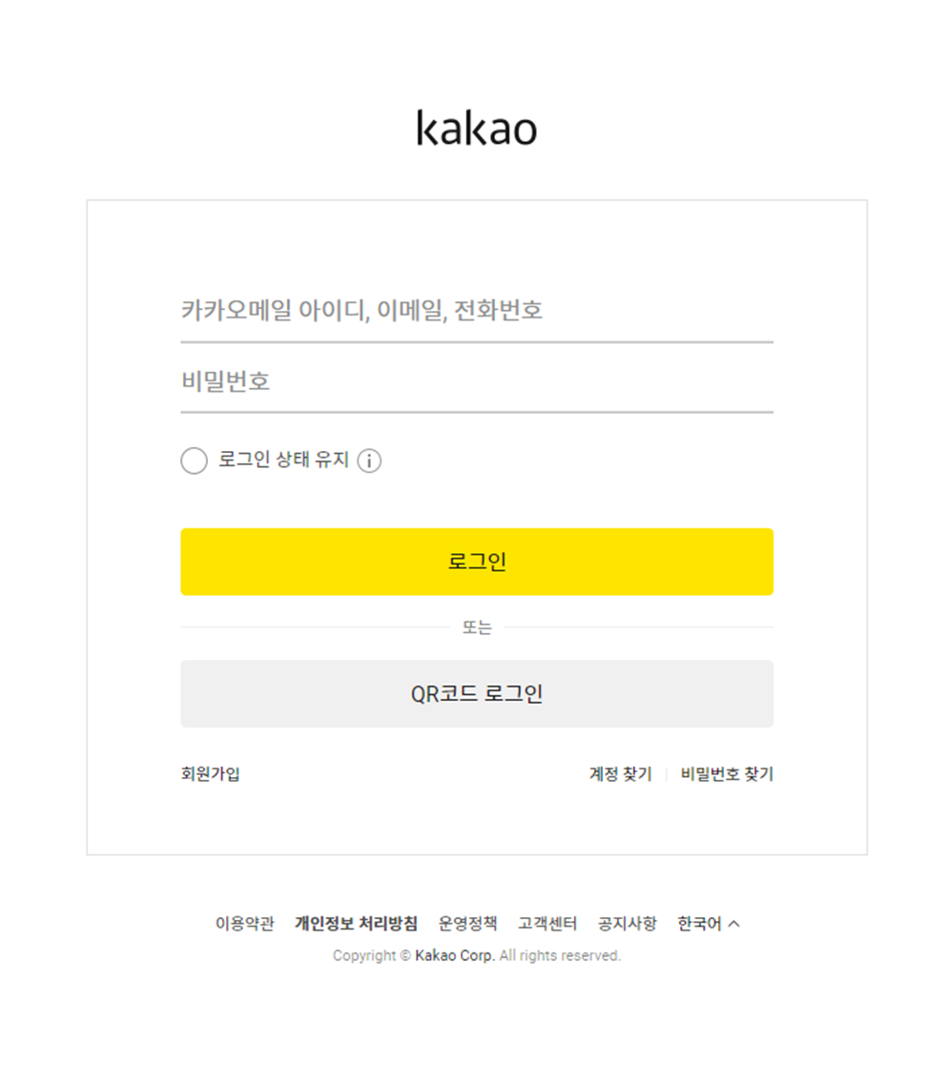
카카오톡에서 로그인한 id가 Member table 에 저장되어 있는지 확인
일치하는 id가 있다면 로그인
일치하지 않는다면 회원가입Form으로 이동
카카오톡에 저장된 id와 닉네임을 사용
소셜 로그인

Slide 25
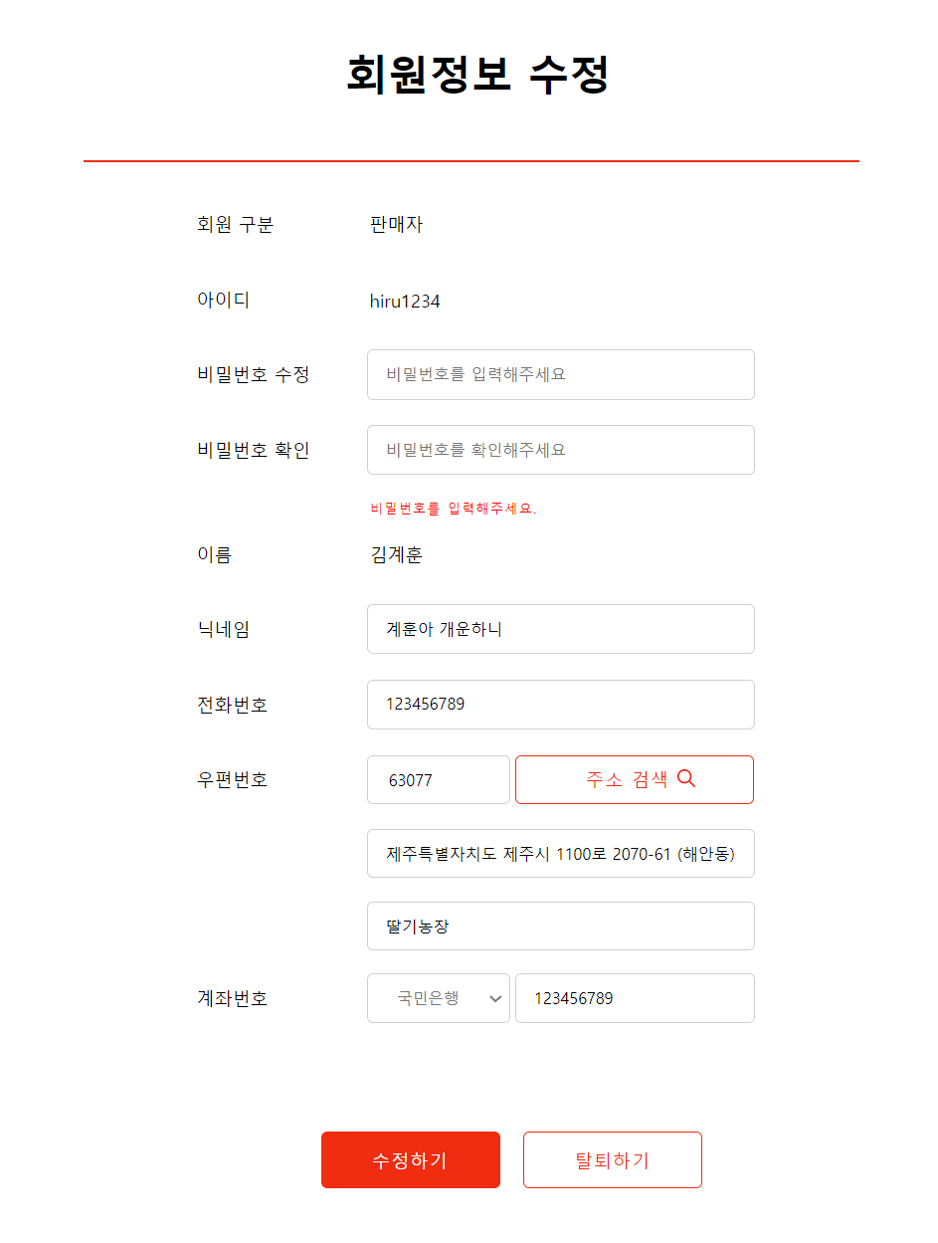
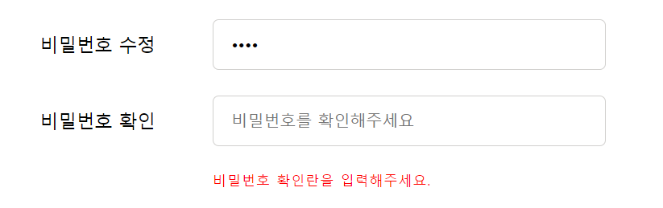
비밀번호 실시간 유효성 검사
카카오 API를 사용하여 주소를 찾고 등록
회원정보 수정

Slide 26
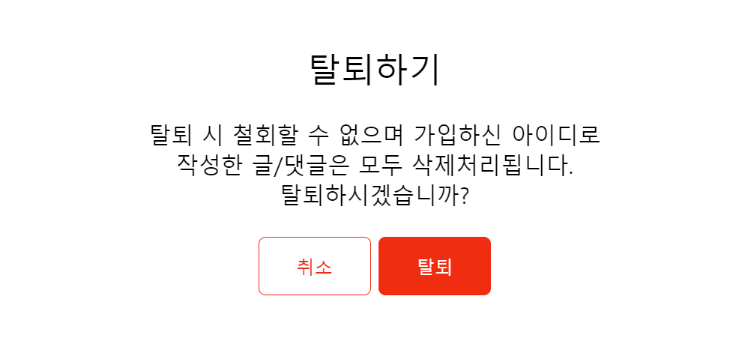
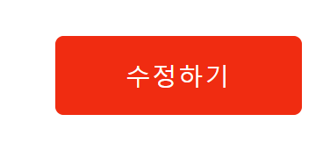
탈퇴하기 버튼 >
모달창 띄워서 회원탈퇴
수정 폼 제출(submit)
회원정보 수정

Slide 27
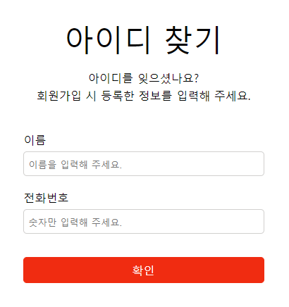
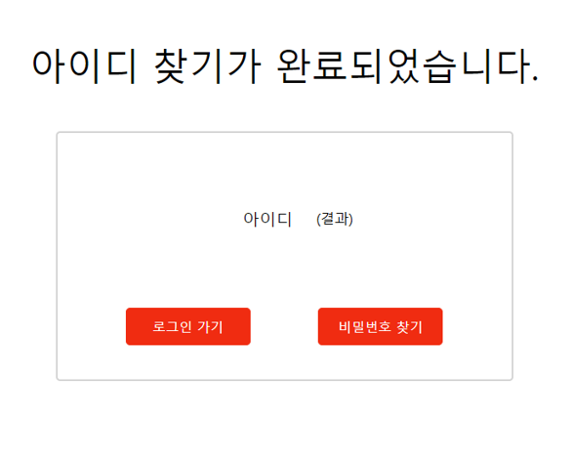
아이디를 잊었을 경우
이름, 전화번호를 이용해
아이디 찾기 기능을 사용하여 조회
아이디 찾기

Slide 28
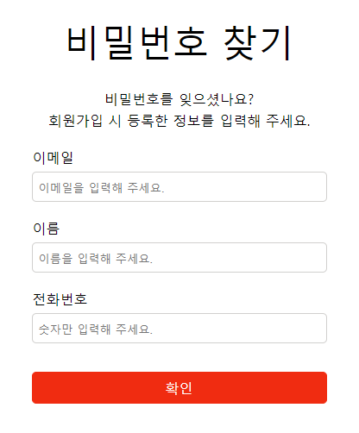
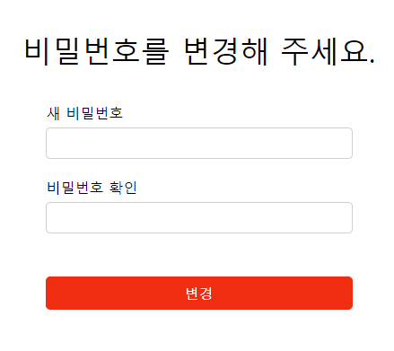
비밀번호를 잊었을 경우
이메일, 이름, 전화번호를 사용해
비밀번호 찾기 기능을 이용하여 재설정
비밀번호 찾기

Slide 29
카테고리
1) category1
칼럼명 | 데이터타입 | 제약조건 | 내용
cate_num | number | primary key | 시퀀스 번호
cate_name | varchar2(50) | not null | 카테고리 이름
2) category2
칼럼명 | 데이터타입 | 제약조건 | 내용
cate_num | number | primary key | 시퀀스 번호
cate_name | varchar2(50) | not null | 카테고리 이름
cate_parent_num | number | references category1(cate_num) on delete cascade | 카테고리 부모

Slide 30
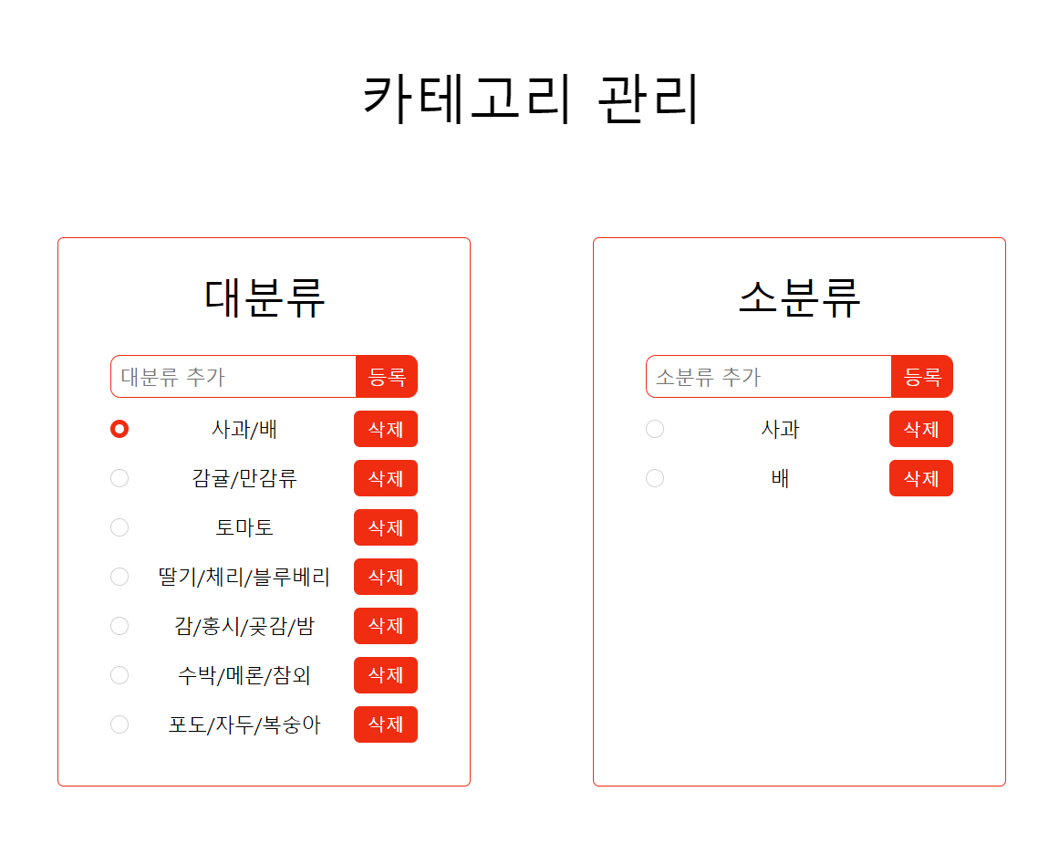
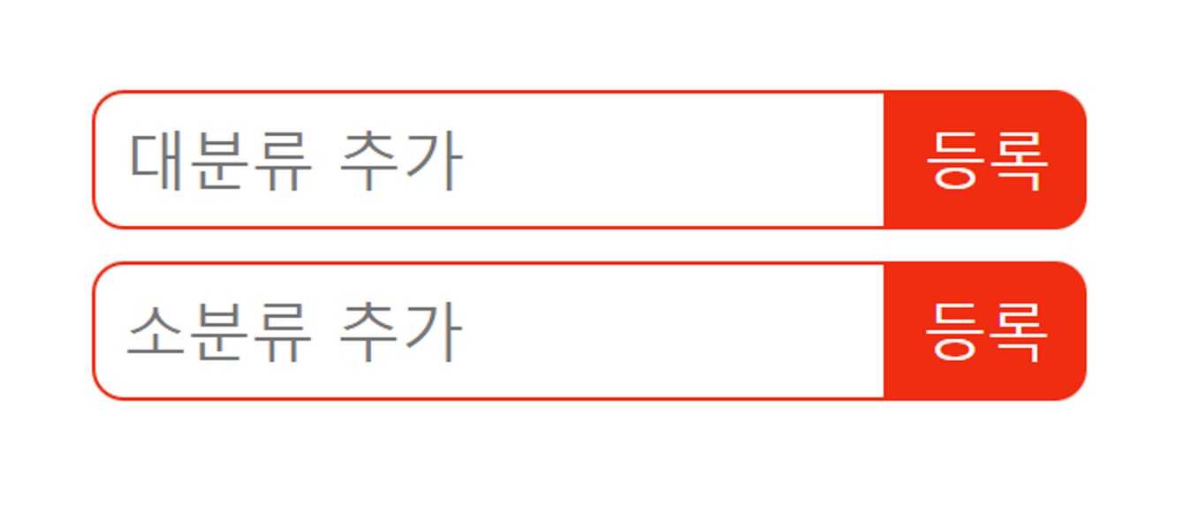
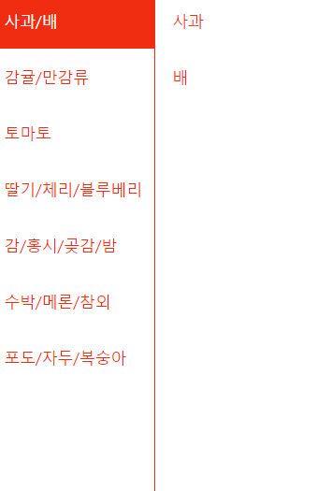
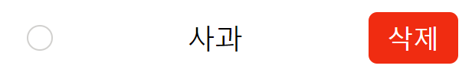
등록 버튼 >
대분류, 소분류 카테고리 추가
삭제 버튼 >
등록한 카테고리 실시간 삭제
헤더 메뉴 탭 실시간 반영
카테고리 관리

Slide 31
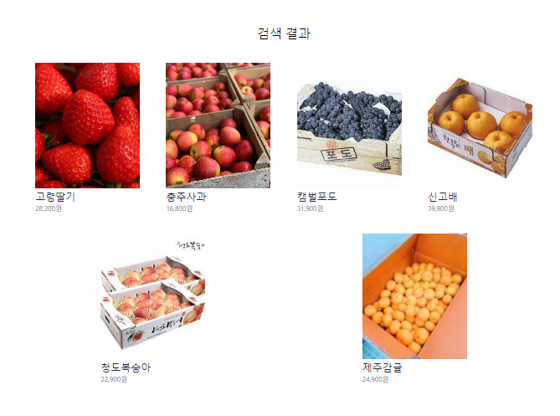
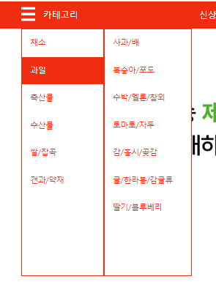
카테고리 대분류 >
“과일” 카테고리 상품 출력

Slide 32
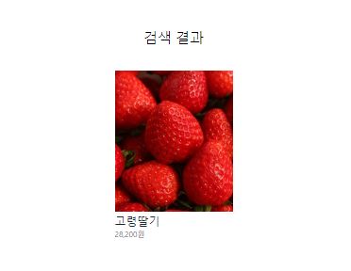
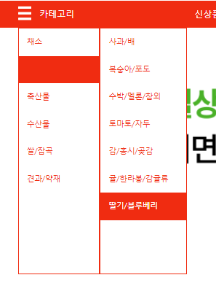
카테고리 소분류 >
“딸기/블루베리” 카테고리 상품 출력

Slide 33
1:1 문의 게시판
1) help
칼럼명 | 데이터타입 | 제약조건 | 내용
help_num | number | primary key | 시퀀스 번호
help_type | number |  | 1:1문의 유형
help_writer_id | varchar2(50) | references member(user_id) on delete cascade | 1:1 문의 작성자
help_date | date | not null | 1:1 문의 작성 날짜
help_title | varchar2(100) |  | 1:1 문의 제목
Help_content | varchar2(1000) |  | 1:1 문의 내용

Slide 34
1:1 문의 게시판
2) answer
칼럼명 | 데이터타입 | 제약조건 | 내용
answer_num | number | primary key | 시퀀스 번호
help_num number | number | references help(help_num) on delete cascade | 1:1 문의 번호
user_id | varchar2(50) | references member(user_id) on delete cascade | 작성자
answer_content | varchar2(1000) | not null | 1:1 문의 답글 내용
answer_date | date | not null | 1:1문의 답글 작성 날짜

Slide 35
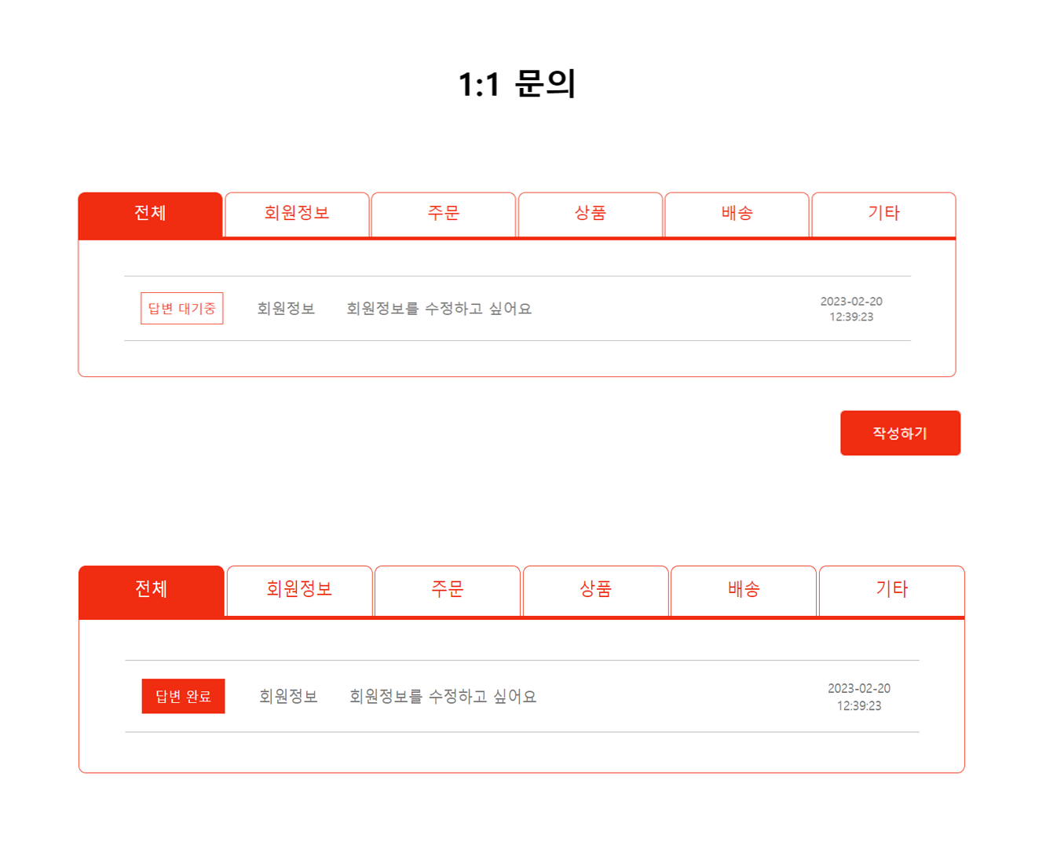
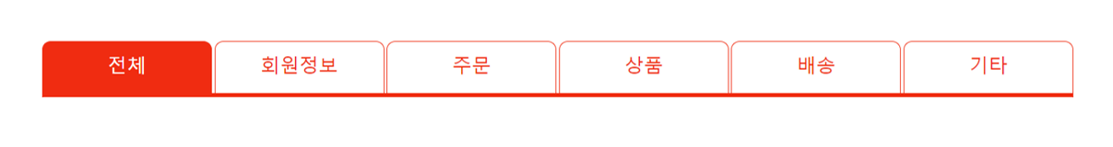
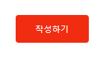
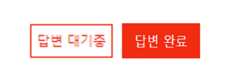
전체 또는 문의 유형에 따라
문의글을 볼 수 있음
구매자 & 판매자로 로그인 했을 때
작성하기 활성화
문의 답변이 달리면
답변완료로 변경
1:1 문의 리스트

Slide 36
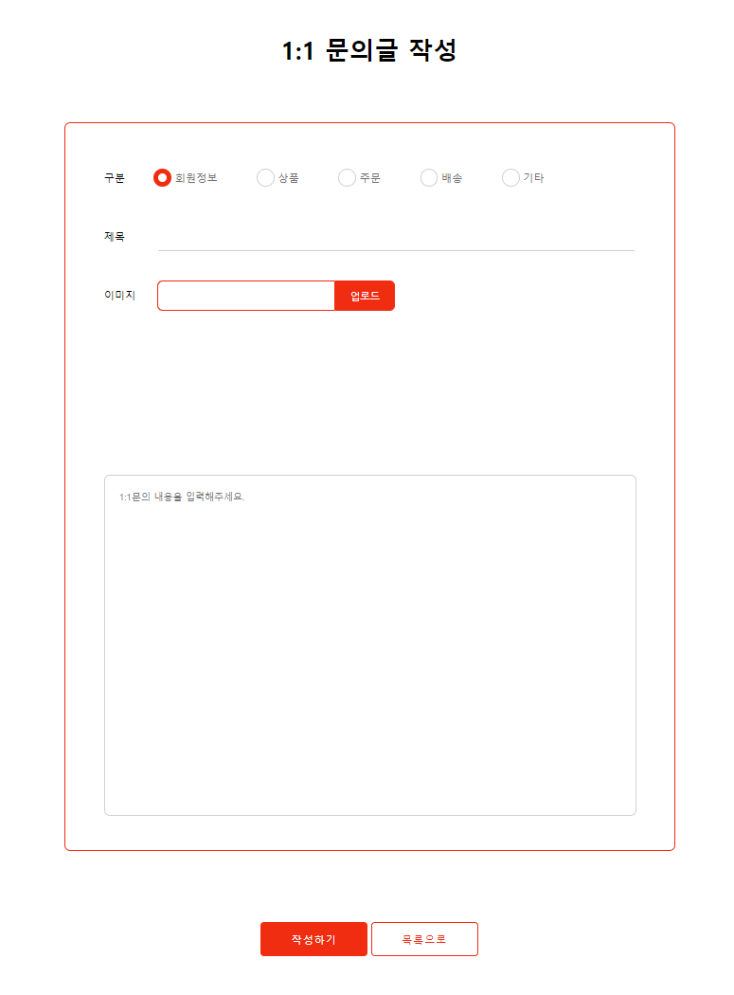
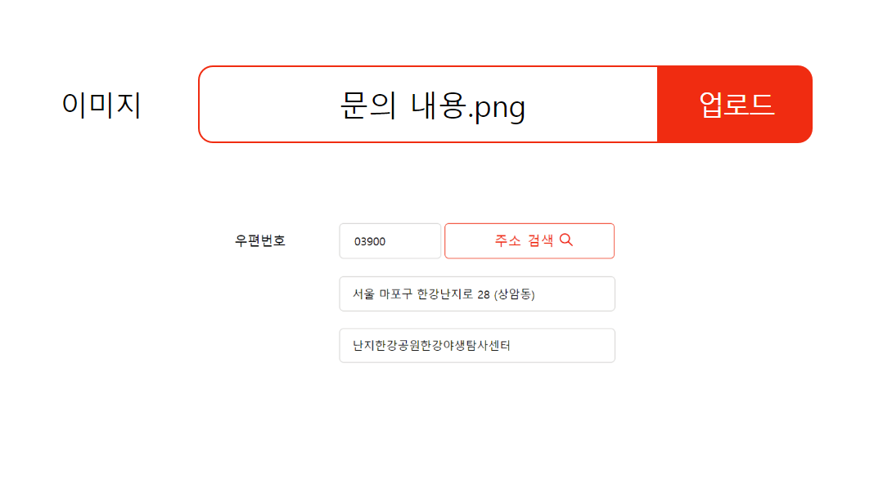
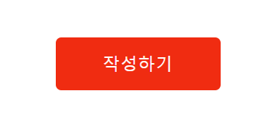
이미지 업로드 시 파일명과
이미지 미리보기
작성하기 버튼 >
작성한 폼 내용 제출(submit)
1:1 문의글 작성

Slide 37
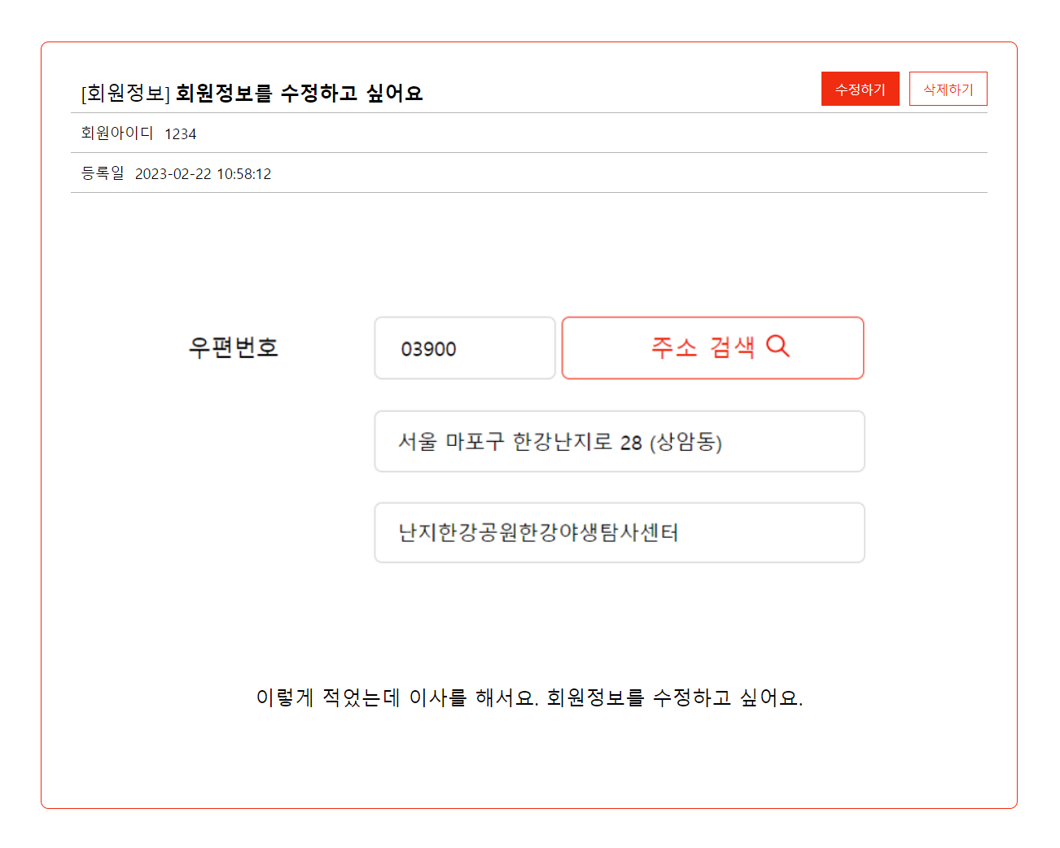
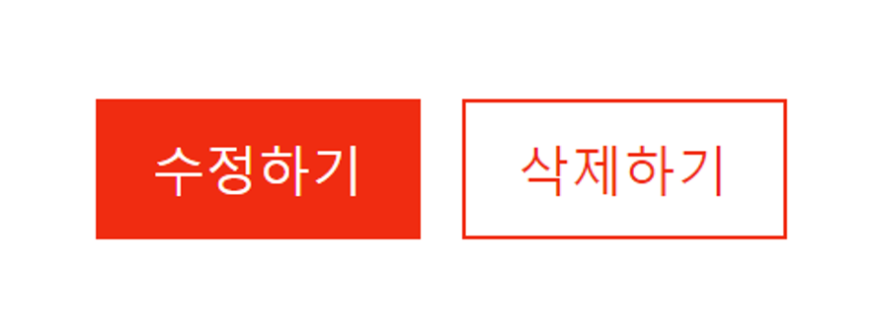
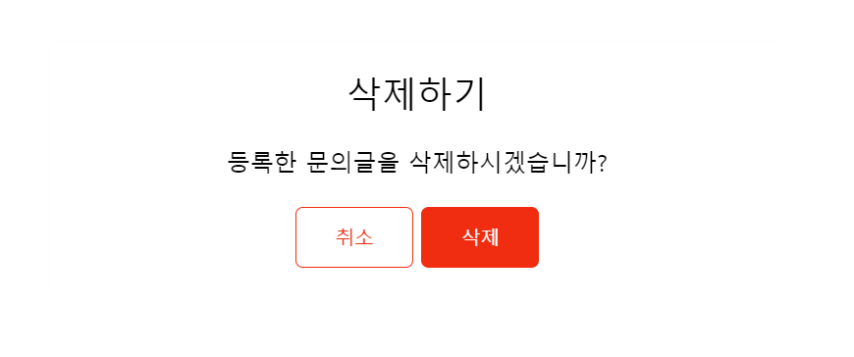
구매자&판매자일 경우 수정,삭제 버튼 활성화
삭제하기 버튼 >
모달창 띄워서 문의 삭제
1:1문의글 상세보기
구매자&판매자 로그인

Slide 38
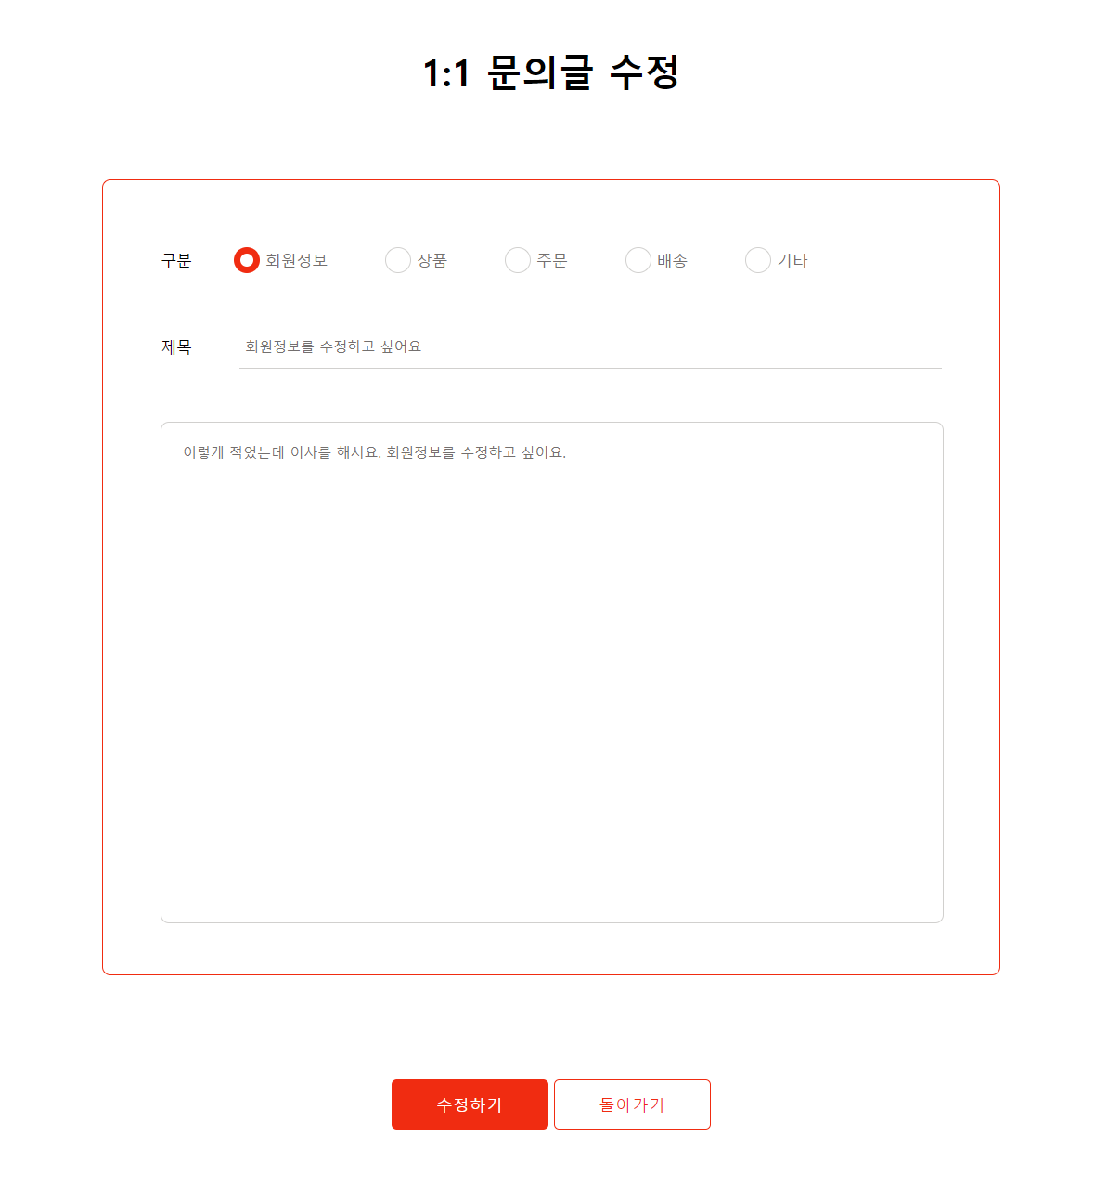

수정하기 버튼 >
수정한 폼 내용 제출(submit)
1:1문의글 수정

Slide 39



관리자일 경우 삭제 버튼 활성화
삭제하기 버튼 >
모달창 띄워서 문의 삭제
1:1문의글 상세보기
관리자 로그인
관리자일 경우 댓글 입력 활성화

Slide 40





답글 있을 경우 입력란 비활성화하고
댓글 활성화
관리자일 경우
수정,삭제 버튼 활성화
수정하기 버튼 >
모달창 띄워서 문의 답글 수정
삭제하기 버튼 >
모달창 띄워서 문의 삭제

Slide 41
공지사항&이벤트
notice
칼럼명 | 데이터타입 | 제약조건 | 내용
notice_num | number | primary key | 시퀀스 번호
notice_type | number |  | 게시글 유형 구분
notice_title | varchar2(50) | not null | 공지사항/이벤트 제목
notice_content | varchar2(500) | not null | 공지사항/이벤트 내용
notice_date | date |  | 작성날짜
notice_hit | number | default 0 | 조회수

Slide 42


전체 또는 공지, 이벤트로 구분해
게시글을 볼 수 있음
관리자로 로그인 했을 때
작성하기 활성화
공지사항/이벤트

Slide 43


이미지 업로드 시 파일명과
이미지 미리보기
작성하기 버튼 >
작성한 폼 내용 제출(submit)
공지/이벤트 작성

Slide 44

수정하기 버튼 >
수정한 폼 내용 제출(submit)
공지사항/이벤트 게시글 수정

Slide 45

관리자일 경우 수정,삭제 버튼 활성화
삭제하기 버튼 >
모달창 띄워서 문의 삭제
공지사항/이벤트 상세보기

Slide 46
찜
Wish
칼럼명 | 데이터타입 | 제약조건 | 내용
wish_num | number | primary key | 찜 번호
wish_product_num | number | references product(product_num) on delete cascade | 찜한 상품 번호
wish_user_id | varchar2(20) | references member(user_id) on delete cascade | 찜 등록 유저

Slide 47



찜 버튼 클릭시
찜 상품 추가됨 & 찜 목록으로 이동

Slide 48



전체 삭제 >
alert창 확인시 찜 목록 페이지 리로드

Slide 49

카드별 삭제 버튼 >
삭제 후 리로드

Slide 50
문의
Support
칼럼명 | 데이터타입 | 제약조건 | 내용
support_num | number | primary key | 문의 번호
support_parent_num | number |  | 문의 요청 번호
support_product_num | number | references product(product_num) on delete cascade | 문의 상품 번호
support_writer | varchar2(50) | references member(user_id) on delete cascade | 문의 작성자
support_title | varchar2(500) |  | 문의 제목
support_content | varchar2(1000) |  | 문의 내용
support_date | date | not null | 문의 등록 일자

Slide 51




문의하기 >
문의 모달창 띄움
폼 작성후 문의하기 >
제출 확인용 alert

Slide 52


등록된 문의가 없을 경우
등록된 문의가 있을 경우
제목 클릭시 내용 확인 가능

Slide 53



판매자 타입일 경우
댓글 작성전 초기값
댓글 등록시
수정/삭제 버튼 활성화

Slide 54

구매자 타입일 경우
제목 클릭시 내용 확인 가능
&&
왼쪽 X 버튼 클릭시 문의 글 삭제

Slide 55
report
report
칼럼명 | 데이터타입 | 제약조건 | 내용
report_num | number | primary key | 시퀀스 번호
product_num | number | not null | 신고 받은 상품의 번호
report_title | varchar2(50) | not null | 신고 제목
report_content | varchar2(500) | not null | 신고 내용
report_writer_id | varchar2(20) | references member(user_id) on delete cascade | 신고자 아이디
report_seller_id | varchar2(20) | references member(user_id) on delete cascade | 신고대상 아이디
report_date | date |  | 신고 날짜

Slide 56




신고 등록
신고하기 버튼>
모달창 띄움
폼 작성 후 신고하기 버튼>
alert창을 띄우고 제출 (submit)

Slide 57



관리자 메뉴 >
신고 목록 확인 >
접수된 신고 리스트로 이동
신고 관리 페이지

Slide 58




삭제하기 >
alert 창 띄우고 삭제
신고 제목 >
작성된 신고 모달창 띄움
1.삭제할 경우 실시간으로 확인 가능
2. 최신 등록순으로 자동으로 정렬

Slide 59




내 판매 목록
구매자 목록 보기>
구매자 목록 으로 이동
제품 추가하기>
제품 등록 Form으로 이동
제품카드 클릭 시
제품상세페이지로 이동

Slide 60





구매자 목록 조회
구매자가 제품 주문 시 구매자 목록에 추가
판매자가 주문 수락 시 주문완료
내 판매 목록으로 이동
주문취소, 수락 버튼

Slide 61





구매 목록
제품카드 클릭 시
제품상세페이지로 이동
주문 상태에 따라
주문 수락 완료, 거래 확정으로 변경
구매 확정, 취소 버튼
구매 확정 시 리뷰 작성 버튼 생성>
리뷰 작성 폼으로 이동

Slide 62
상품
Product
칼럼명 | 데이터타입 | 제약조건 | 내용
product_num | number | primary key | 상품번호
product_seller_id | varchar2(20) | references member(user_id) on delete cascade | 판매자 아이디
product_title | varchar2(50) | not null | 상품 제목
product_content | varchar2(500) |  | 상품 내용
product_price | number | not null | 상품 가격
product_quantity | number | not null | 상품 수량
product_date | date |  | 상품 등록 일자
product_hit | number | default 0 | 상품 방문수
product_pick | number | default 0 | 상품 관리자 픽
product_view_type | number | default 1 | 상품 뷰 타입
frfr_category1 | number | references category1(cate_num) on delete set null | 상품 대분류
frfr_category2 | number | references category2(cate_num) on delete set null | 상품 소분류

Slide 63



판매자일 경우에만 상품 등록 버튼 활성화
상품 등록 버튼 클릭시
상품 등록 페이지로 이동

Slide 64



이미지 추가 시 이미지 미리보기
대분류에 따라
소분류 선택가능
판매 글 작성

Slide 65




검색 아이콘 >
전체 상품 페이지 >
셀렉트박스 클릭시
분류별 페이지 확인 가능

Slide 66

화살표를 누르면 바로 옆 페이지로 이동 보유한 페이지를 초과하려 할 시 최대 페이지 수로 이동
한 페이지에 12개로 갯수 제한

Slide 67






관리자 타입일 경우
상품 블라인드 >
관리자에게만 보이는 블라인드 페이지로 이동
상품 이미지 하단 버튼 클릭시
관리자 pick/취소
블라인드 해제 버튼 > 상품 재전시 삭제하기 버튼 > 영구 삭제

Slide 68
판매자 타입일 경우
(관리자 기준) 블라인드 페이지에서 상품 확인시
삭제하기 >
관리자에게만 보이는 블라인드 페이지로 이동
블라인드 해제 버튼 > 상품 재전시 삭제하기 버튼 > 영구 삭제

Slide 69
리뷰
Review
칼럼명 | 데이터타입 | 제약조건 | 내용
review_num | number | primary key | 리뷰 번호
review_title | varchar2(50) | not null | 리뷰 제목
review_content | varchar2(500) | not null | 리뷰 내용
review_writer | varchar2(20) | references member(user_id) on delete cascade | 리뷰 작성자
review_date | date | not null | 리뷰 작성일자
review_product_num | number | references product (product_num) on delete cascade | 해당 제품 번호
review_like_hit | number |  | 리뷰 공감 수

Slide 70
리뷰 공감
Review like
칼럼명 | 데이터타입 | 제약조건 | 내용
review_like_num | number | primary key | 리뷰 공감 번호
review_like_user_id | varchar2(20) | references member(user_id) on delete cascade | 리뷰 공감 작성자
review_like_review_num | number |  | 해당 리뷰 번호

Slide 71

리뷰 작성 >
리뷰 작성하기 폼으로 이동

Slide 72


등록된 리뷰가 없을 경우
등록된 리뷰가 있을 경우
수정 > 수정 폼으로 이동
삭제 > 삭제 후 리로드

Slide 73

리뷰 라이크 기능
버튼 클릭시 추가
다시 클릭하면 취소됨

Slide 74







